Slide 1
Semaine de lutte contre les violences faites aux femmes
2024
Mission égalité Filles/Garçons Lycée R. Savignac

Slide 2
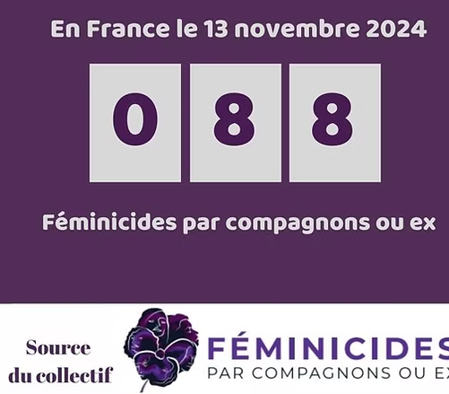
Semaine de lutte contre les violences faites aux femmes
https://www.feminicides.fr/

Slide 3
Semaine de lutte contre les violences faites aux femmes
Décompte des féminicides en France
un décès tous les deux jours

Slide 4
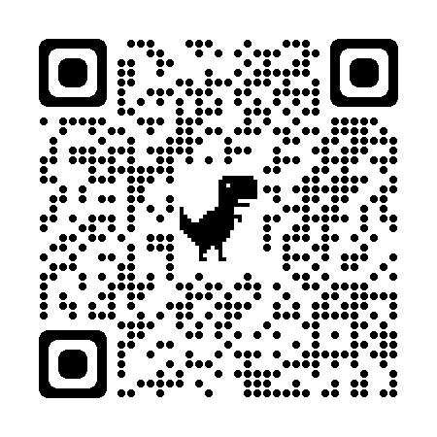
Semaine de lutte contre les violences faites aux femmes
Femmage
Scanner pour ne pas les oublier
https://www.feminicides.fr/f%C3%A9minicides-2024

Slide 5
Semaine de lutte contre les violences faites aux femmes
Un viol ou une tentative de viol toutes les 2 minutes 30
https://www.noustoutes.org/

Slide 6
Semaine de lutte contre les violences faites aux femmes
1 femme sur 6 fait son entrée dans la sexualité par un rapport non consenti et désiré
https://www.noustoutes.org/

Slide 7
Semaine de lutte contre les violences faites aux femmes
Dans 91% des cas de violences sexuelles, les femmes connaissent les agresseurs

Slide 8
Semaine de lutte contre les violences faites aux femmes
Dans 91% des cas de violences sexuelles, les femmes connaissent les agresseurs
https://www.noustoutes.org/

Slide 9
Semaine de lutte contre les violences faites aux femmes
1 femme sur 2 a déjà subi une violence sexuelle en France
https://www.noustoutes.org/

Slide 10
Semaine de lutte contre les violences faites aux femmes
85% des personnes transgenres agressées au cours de leur vie
https://www.noustoutes.org/

Slide 11
Semaine de lutte contre les violences faites aux femmes
213 000 femmes victimes de violences physiques ou sexuelles de la part de leur conjoint ou ex-conjoint chaque année
https://www.noustoutes.org/

Slide 12
Semaine de lutte contre les violences faites aux femmes
"Le féminisme n'a jamais tué personne.
Le machisme tue tous les jours"
Benoîte Groult
Notes:
Mission

